Slide 1
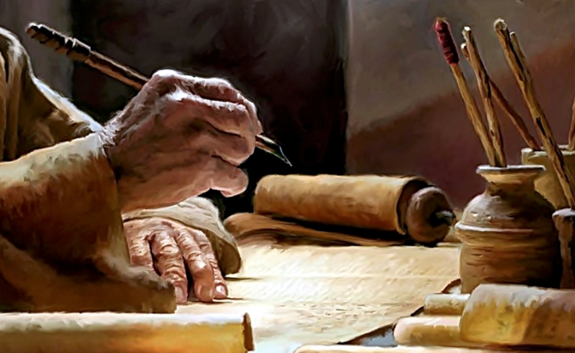

EL PUNTO DE PARTIDA CORRECTO
ESCUELA SABÁTICA
IGLESIA ADVENTISTA DEL 7° DÍA

Slide 2
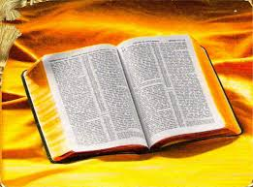
SERVICIO DE CANTO
#247 “Yo te seguiré”, #209,
# 270 “Meditar en Jesús”.
# 209 LA BIBLIA NOS HABLA DE CRISTO

Slide 3
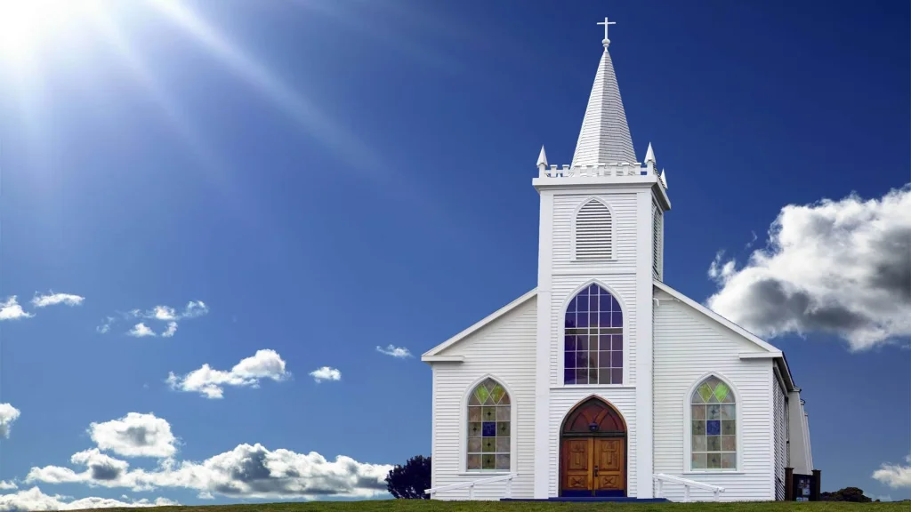
BIENVENIDOS

Slide 4
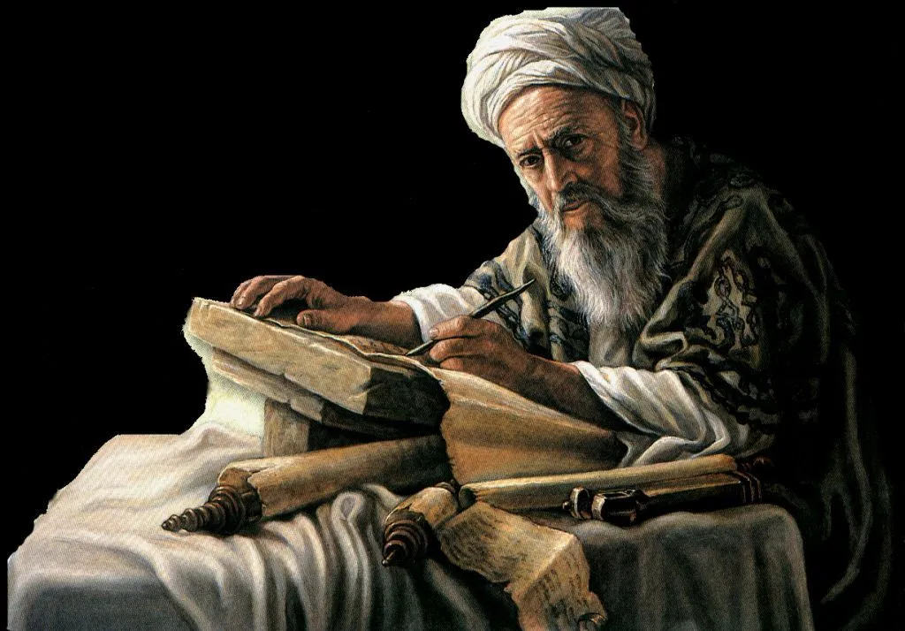
PROPÓSITO
Enfatizar a través de la vida de Esdras, cuán importante es para cada seguidor de Jesús depender de la palabra de Dios.

Slide 5
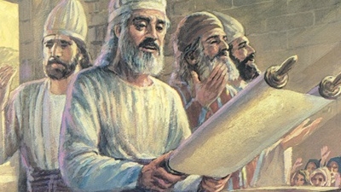
Hoy conoceremos la experiencia de Esdras. Cómo a pesar de los desafíos que se le presentaron en su vida, siempre tuvo la confianza para depender de Dios y así llevar a cabo su obra.
El poner a Dios en primer lugar y conducirse mediante su palabra, fueron los pilares para ejercer un
liderazgo ejemplar.

Slide 6
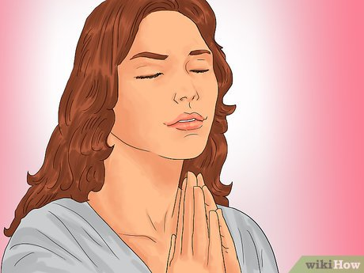
ORACIÓN DE RODILLAS
Por medio de ella
podemos pedirle al Señor que coloque en nuestro corazón el deseo y la disposición de escuchar
su palabra. Los invito a orar de rodillas.

Slide 7
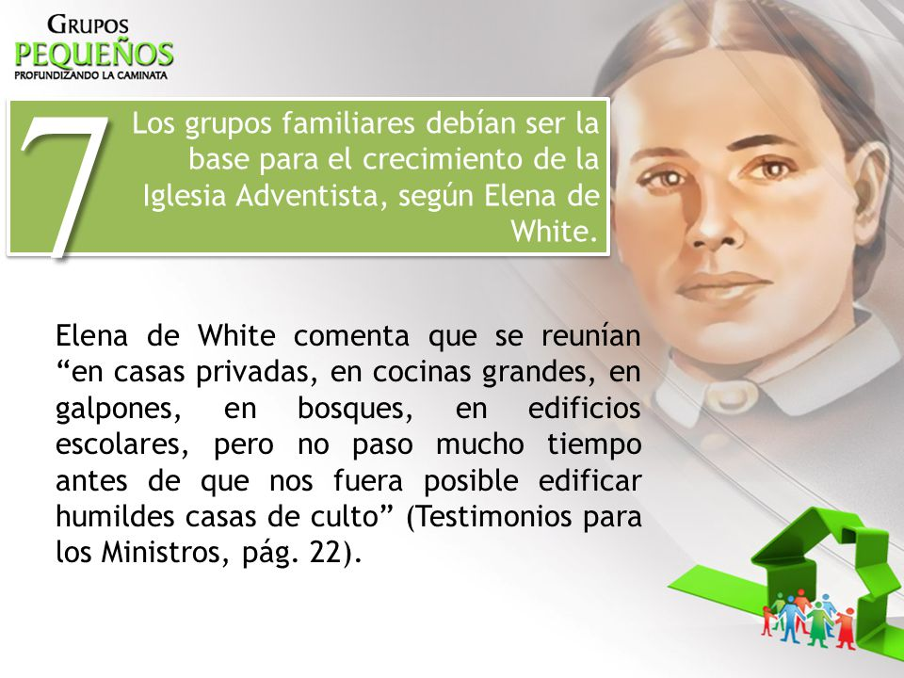
Aún en medio de un mundo lleno de distracciones, Dios quiere usarnos para “edificar su casa”.

Slide 8
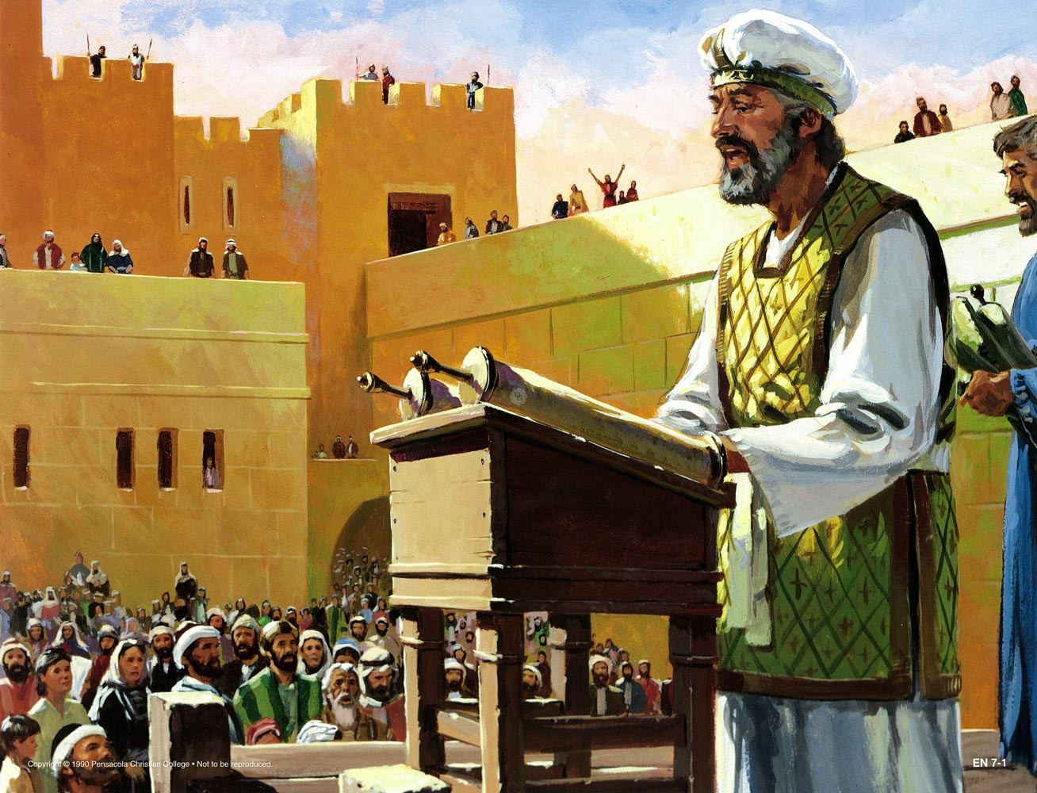
“Quien haya entre vosotros de su pueblo, sea Dios con él, y suba a Jerusalén que está en Judá,
y edifique la casa a Jehová Dios de Israel
(él es el Dios), la cual está en Jerusalén”
(Esdras 1:3).

Slide 9
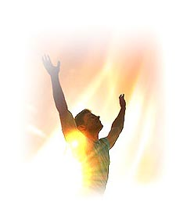
Tú y yo podemos hacer la diferencia en esta generación, así como Esdras, hoy podamos tener
un corazón dispuesto para presentarlo delante de nuestro Dios.

Slide 10
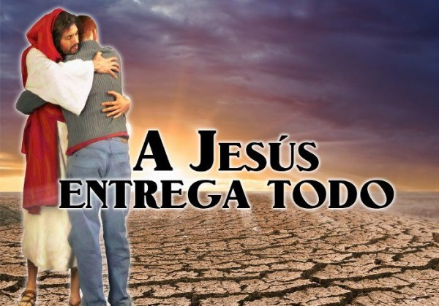
HIMNO DE ALABANZA
# 236

Slide 11
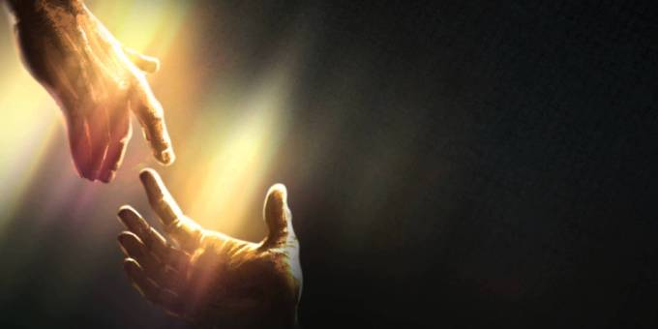
Hacer una entrega total a Dios y depender de su palabra. Esto implica responsabilidad y
compromiso.

Slide 12
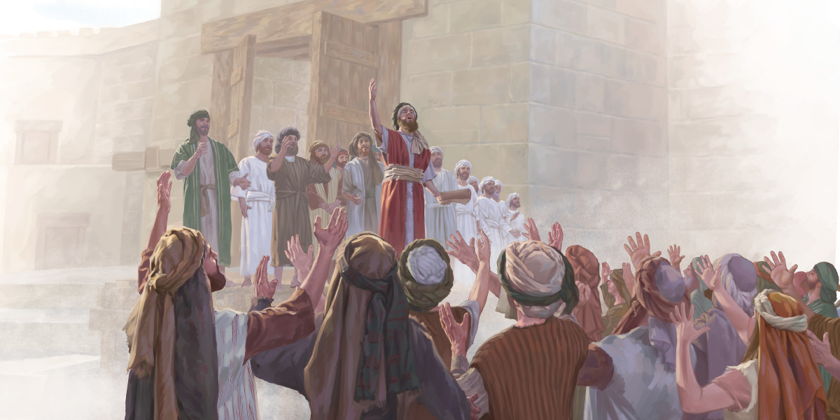
La Biblia dice en Esdras 7:10
“Porque Esdras había preparado su corazón para
inquirir la ley de Jehová y para cumplirla, y para enseñar en Israel sus estatutos y decretos”.

Slide 13
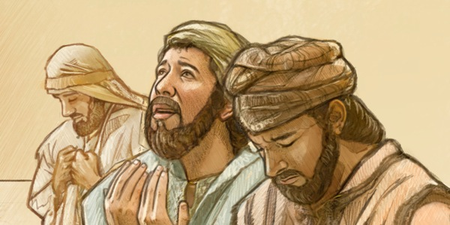
La misión que había adquirido Esdras definitivamente no era sencilla, había que depender de Dios
mediante las enseñanzas de la Torá, pero también mediante la oración.

Slide 14
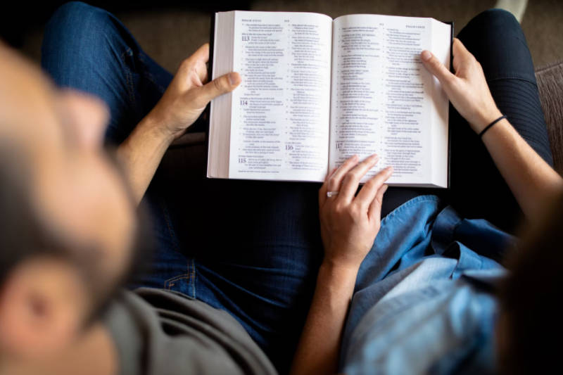
NUEVO HORIZONTE
DISCIPULADO
UN MANDATO IMPOSTERGABLE

Slide 15
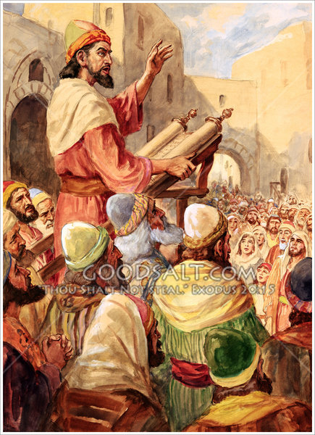
El objetivo de Esdras era contribuir en la vida espiritual de Israel. El ministerio efectivo de Esdras,
incluyó la parte del estudio de la Palabra; el inicio de reformas, y la restauración de la adoración
en Jerusalén.

Slide 16
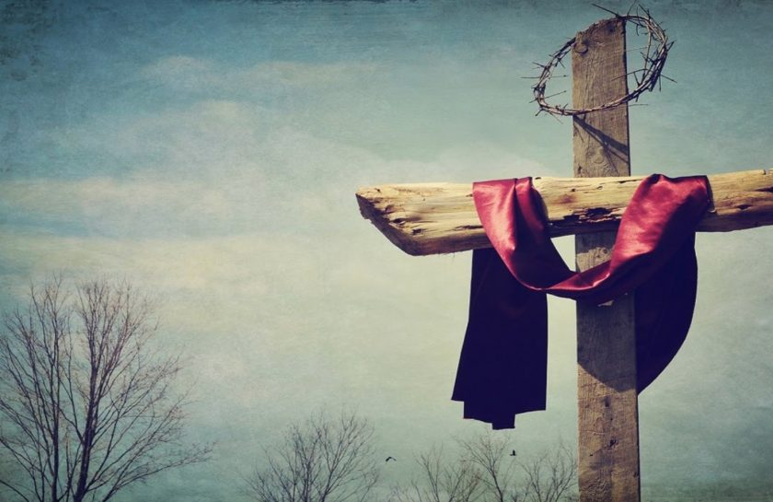
HIMNO ESPECIAL
# 434 “Jesús es mi vida”

Slide 17
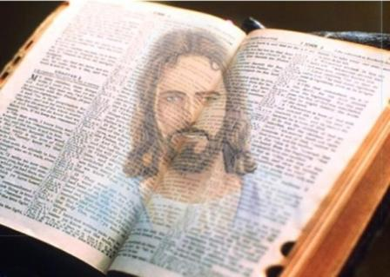
Cuando escuchamos, leemos y meditamos en la Palabra de Dios, sucede algo glorioso: Cristo,
que es la Palabra, llega a habitar en nuestro corazón por medio de la fe.

Slide 18

MISIONERO MUNDIAL
7 DE MAYO DE 2022
MOZAMBIQUE

Slide 19
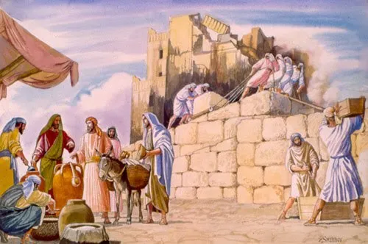
La invitación de edificar la casa de Dios no solo fue para Esdras; Dios desea utilizar a hombres y mujeres con un corazón dispuesto a servir.

Slide 20
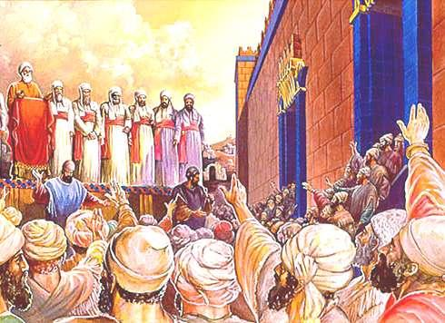
“Entonces se levantaron los jefes
de las casas paternas de Judá y de Benjamín, y los sacerdotes y levitas, todos aquellos cuyo
espíritu despertó Dios para subir a edificar la casa de Jehová, la cual está en Jerusalén”
(Esdras 1:5).

Slide 21
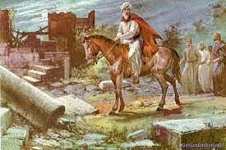
Esdras volvió del cautiverio en Babilonia esperando encontrar al pueblo sirviendo al Señor
con alegría, pero a su regreso a Jerusalén, encontró todo lo contrario. Él se sentía frustrado y triste.

Slide 22
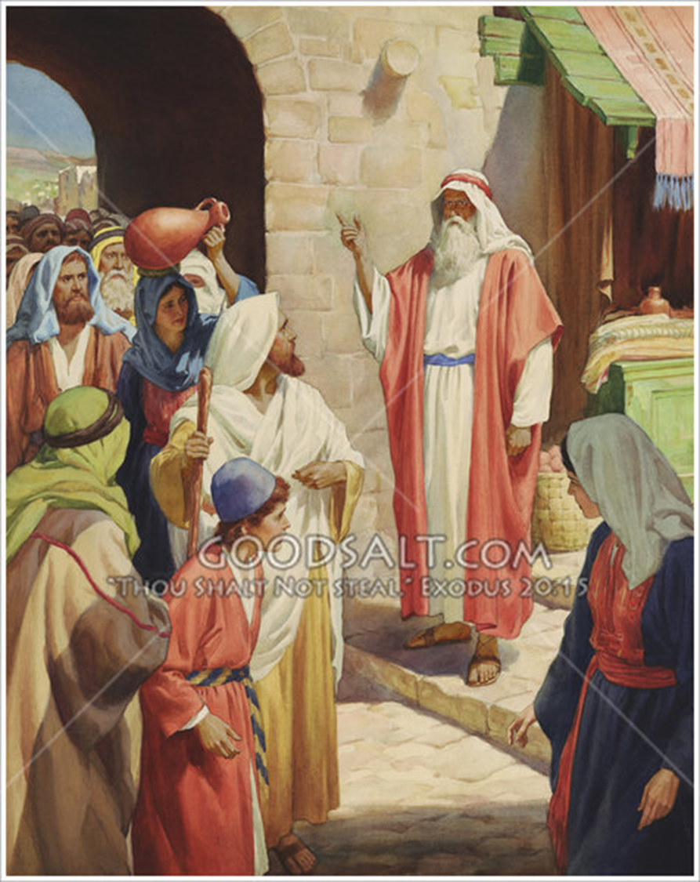
Su corazón le dolía, pero aún confiaba en el Señor. Deseaba que el pueblo supiera qué
tan importante y esencial era la Palabra de Dios.

Slide 23

INFORME SECRETARIAL

Slide 24
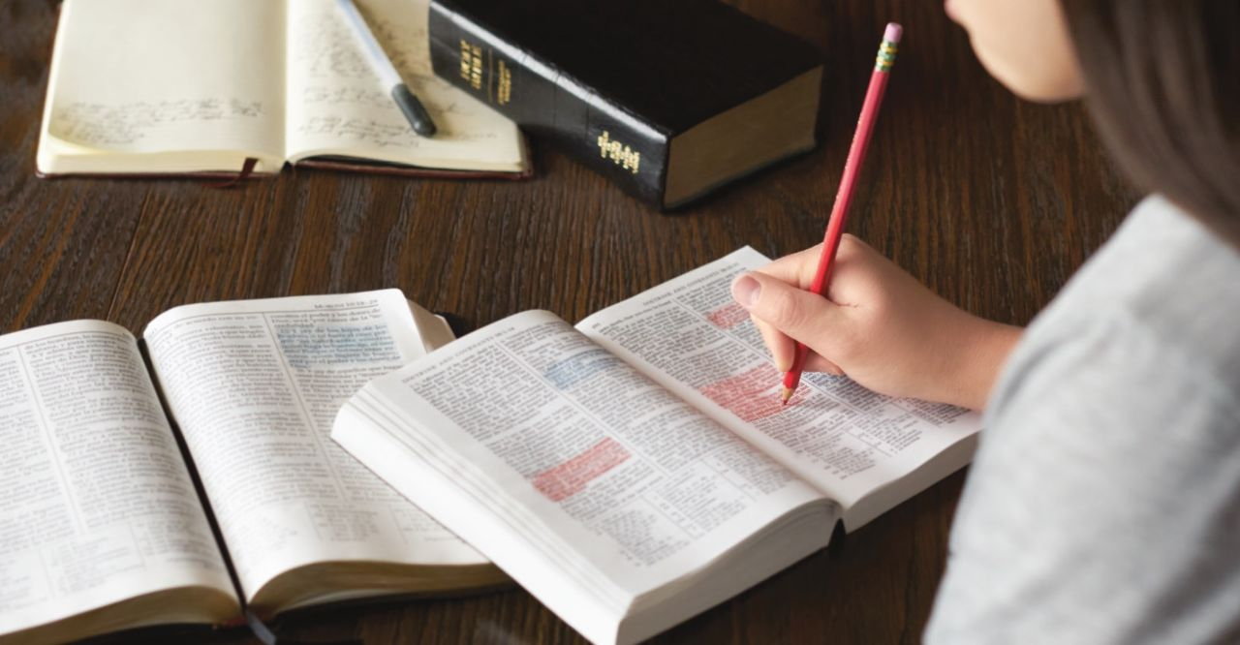
El estudio diario de las Sagradas Escrituras, es la mejor manera de proteger nuestras vidas ante
el peligro que el enemigo pueda poner en nuestro camino.

Slide 25
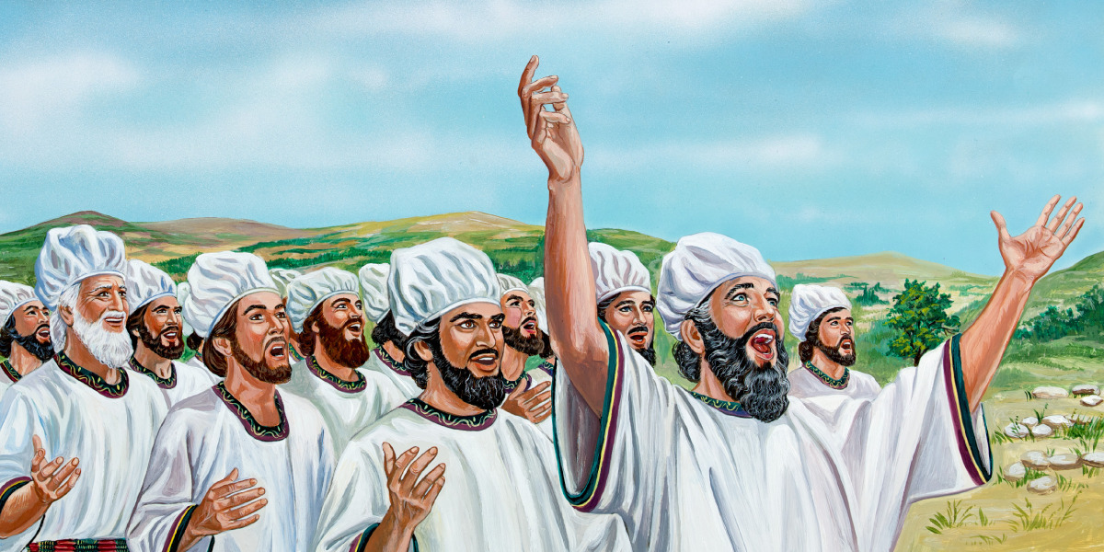
Parte del plan de Esdras para el éxito de la obra de Dios fue la alabanza, “Y cantaban, alabando
y dando gracias a Jehová, y diciendo: Porque él es bueno, porque para siempre es su misericordia
sobre Israel...” Esdras 3:11.

Slide 26
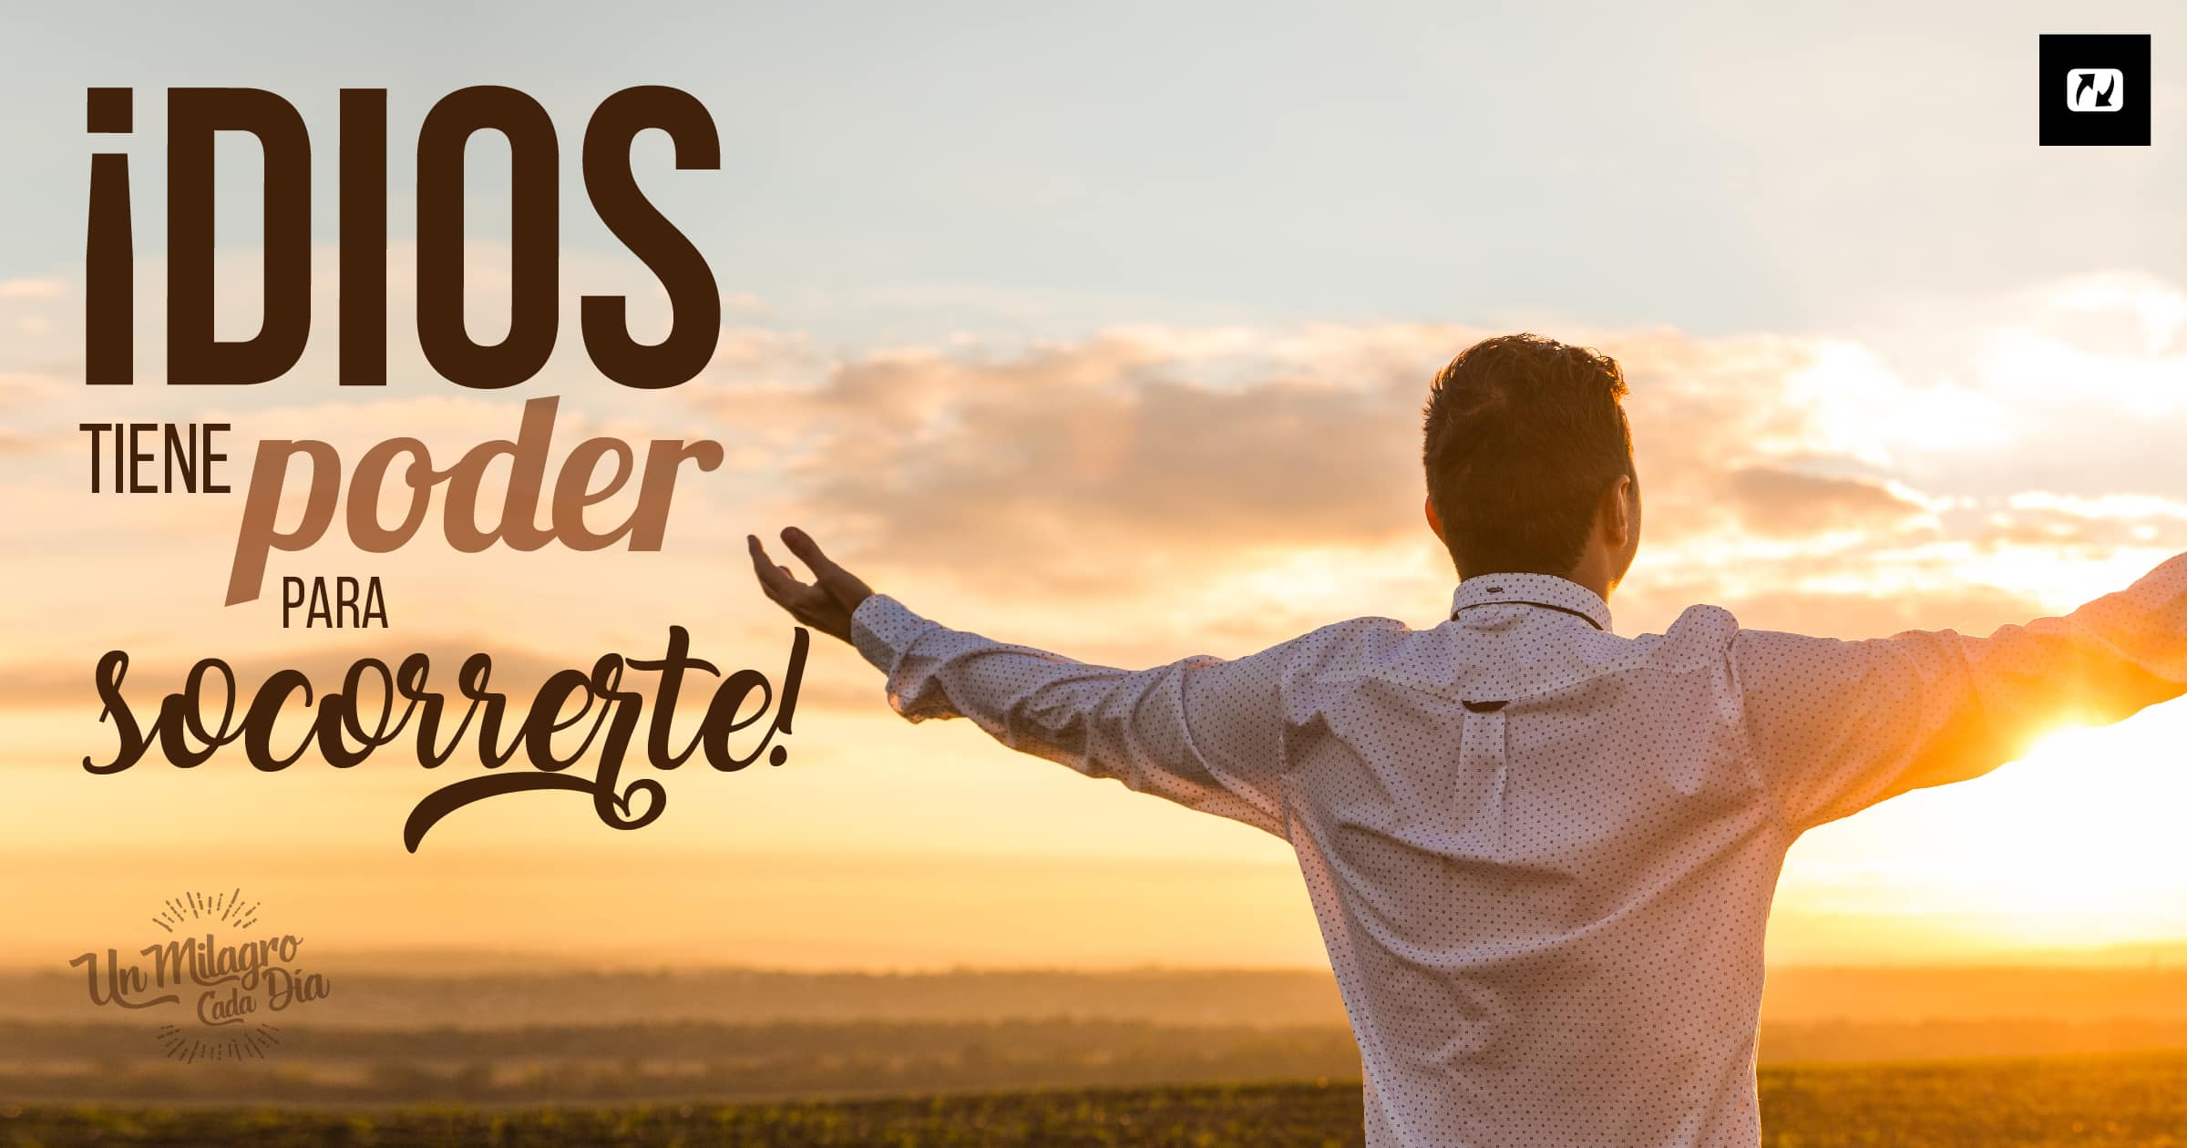
CONCLUSIÓN
Esdras hizo lo imposible, porque la buena mano de Dios estaba con él. Prepararse para guardar
su palabra en el corazón, permite que se pueda contemplar el poder de Dios delante de nuestros
ojos.

Slide 27
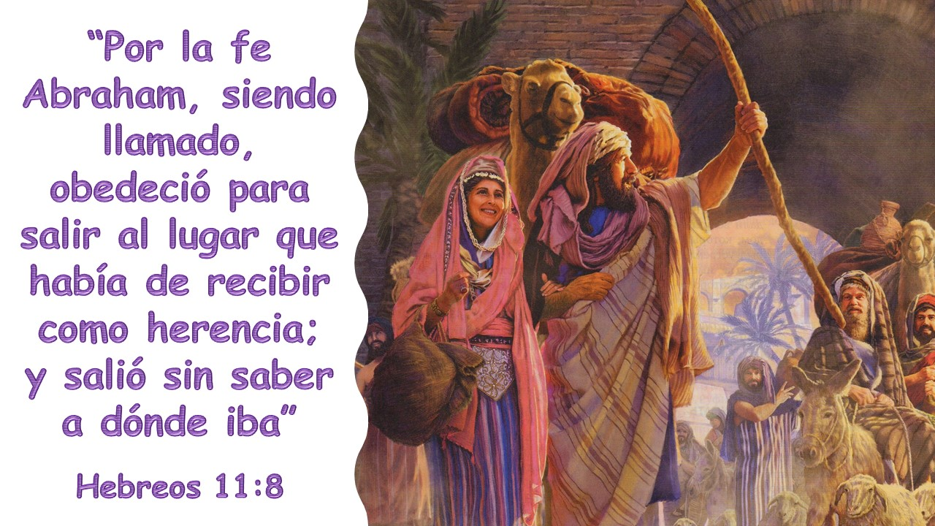
VERSÍCULO PARA MEMORIZAR

Slide 28
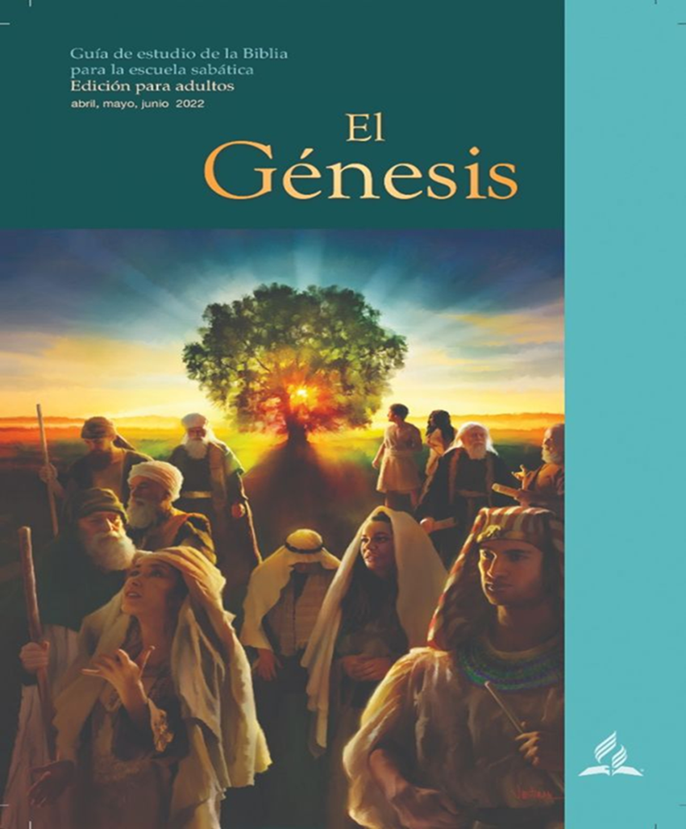
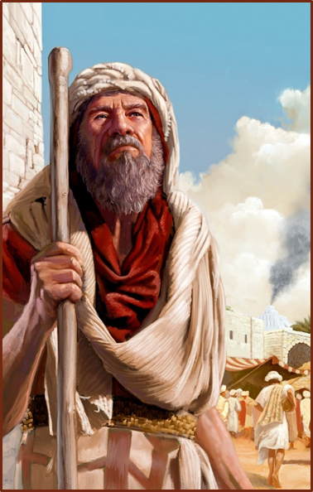
REPASO DE LA LECCIÓN # 6
LAS RAÍCES DE ABRAHAM

Slide 29
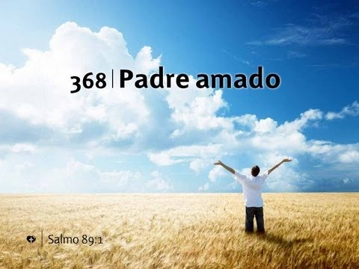
HIMNO FINAL

Slide 30
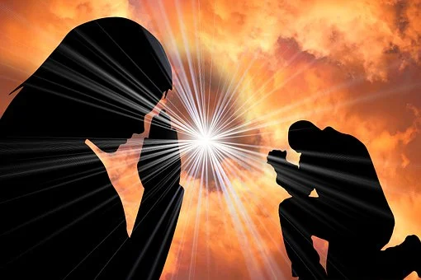
ORACIÓN FINAL

Slide 31
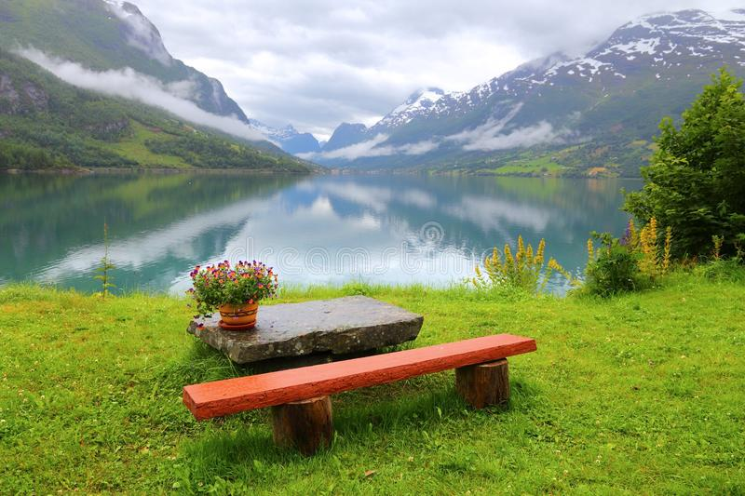
FELIZ SÁBADO

